Slide 1

Блок-схеми до задач.
Дослідження таблиці з даними.
Математика
3 клас
Розділ 3. Табличне множення і ділення
Урок 45

Slide 2
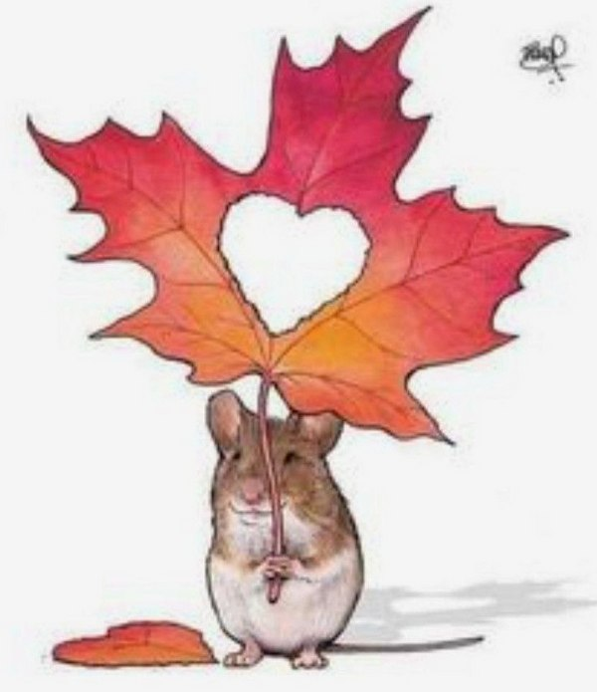



Налаштування на урок
Розглянь зображення. Що їх об’єднує? Яке почуття передають символом «серце»? Яка картинка притягує тебе зараз? Чому?

Slide 3

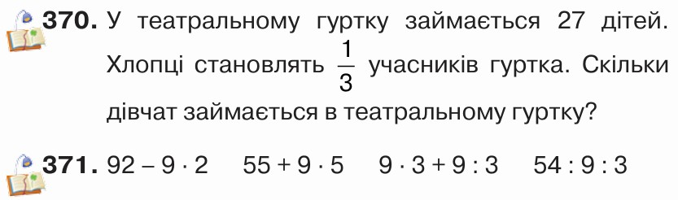
Перевірка домашнього завдання
На сторінці 64 задача № 370
та вирази № 371

Slide 4
План уроку
Робота з даними
Розв’язування задач на знаходження частини числа
Обчислення виразів
Таблиця множення і ділення на 9

Slide 5

Вибери вираз і поясни розв’язання кожної задачі
Кратне порівняння
Знаходження суми
І – 3
ІІ –12
І – 3
ІІ –12
у ?
?
Різницеве порівняння
І – 3
ІІ –12
на ?
12 – 3
12 + 3
12 : 3

Slide 6
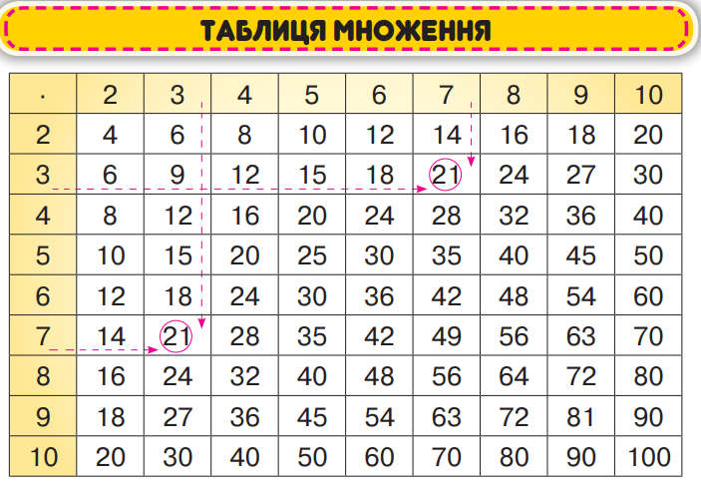
Розгляньте таблицю Піфагора
Дай відповіді на запитання. Виконай завдання.
Скільки в таблиці є добутків, значення яких дорівнює 24?
Скільки в таблиці є добутків, значення яких дорівнює 64?
Підручник
Ст.62 №365

Slide 7

Усне обчислення
Знайди дев’яту частину кожного числа
63, 27, 45, 18, 72, 9.
63 : 9 =
7
18 : 9 =
2
27 : 9 =
3
72 : 9 =
8
45 : 9 =
5
9 : 9 =
1
Підручник
Ст.64 №372

Slide 8









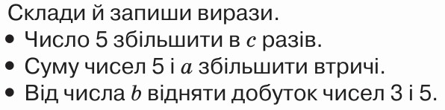
Хвилинка каліграфії
5 ∙ с
(5 + а) ∙ 3
в – 3 ∙ 5
Підручник
Ст.66 №378

Slide 9













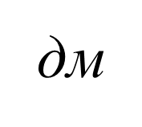





Виконайте дії з іменованими числами
дм
дм
кг
кг
кг
кг
грн
грн
грн
грн
Підручник
Ст.64 №373

Slide 10








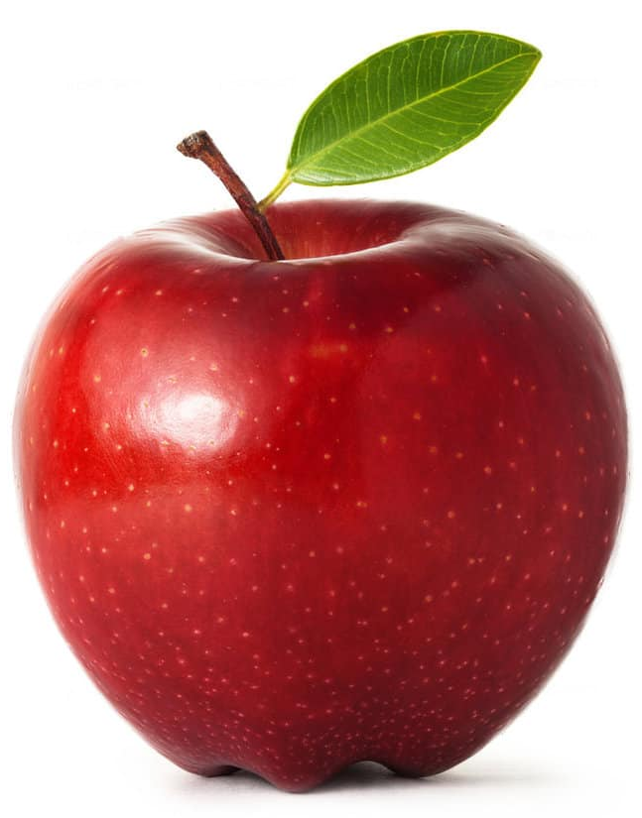
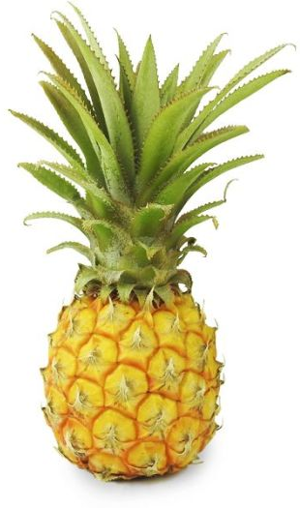

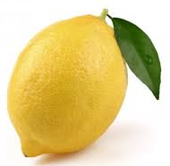
Розв′яжіть задачу 374
За яблуко заплатили 9 грн, а за лимон — удвічі більше. Ананас коштує на 40 гривень більше, ніж лимон. Скільки гривень коштує ананас?
Я –
Л –
А –
9грн
?грн, у 2 р. >
?грн, на 40грн. >
1) 9 ∙ 2 =
18 (грн)
- коштує лимон.
2) 18 + 40 =
58 (грн)
9 ∙ 2 + 40 =
58 (грн)
58 грн коштує ананас.
Підручник
Ст.64 №374

Slide 11
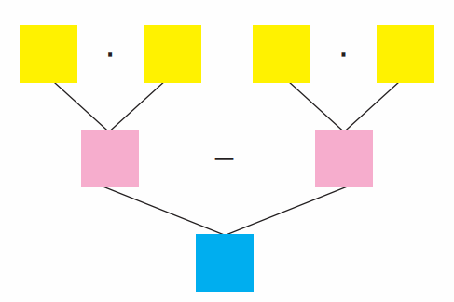
Прочитайте задачу
Розглянь блок-схему до цієї задачі. Що в задачі відомо, а що треба знайти? Склади вираз і розв’яжи задачу
Нестору 9 років. Тато старший за Нестора в 4 рази, а дідусь старший за Нестора в 7 разів. На скільки років дідусь старший за тата?
Нестор –
Тато –
Дідусь –
9 р.
9
7
9
4
? р., в 4 рази >
на ?р.
? р., в 7 разів >
63
36
9 ∙ 7 – 9 ∙ 4 =
27 (р) старший
Відповідь: на 27 років дідусь старший за тата.
27
Підручник
Ст.65 №375

Slide 12
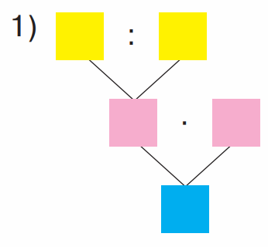
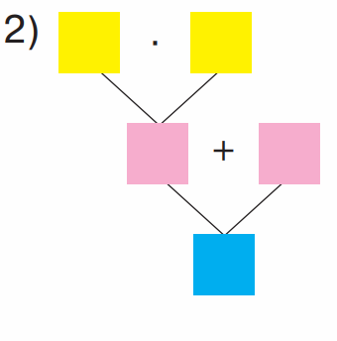

Прочитайте задачу
Розглянь блок-схеми. Яка з них відповідає умові задачі?
За дві чашки чаю заплатили 14 грн. Яка вартість п’яти таких чашок чаю?
14
2
7
5
Склади вираз і розв’яжи задачу
35
Підручник
Ст.65 №376
14 : 2 ∙ 5 =
35 (грн) вартість 5 чашок чаю.

Slide 13
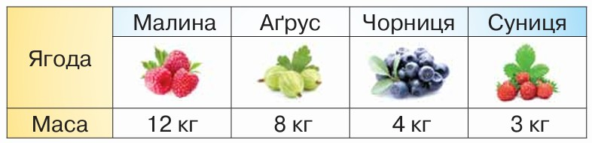
На дачі зібрали врожай ягід і дані записали в таблицю. Розглянь таблицю і дай відповіді на запитання.
Скільки всього кілограмів ягід зібрали на дачі?
На скільки кілограмів менше зібрали суниць, ніж аґрусу?
У скільки разів більше зібрали малини, ніж чорниць?
27кг
на 5кг
в 3р.
Підручник
Ст.66 №379

Slide 14
На дачі зібрали врожай ягід і дані записали в таблицю. Розглянь таблицю і дай відповіді на запитання.
4) Які з наведених тверджень є правильними:
а) аґрусу зібрали менше, ніж малини;
б) суниць і чорниць зібрали однакову масу;
в) аґрусу зібрали більше, ніж суниць, але менше, ніж чорниць;
г) малини зібрали більше, ніж чорниць?
+
–
–
+
Підручник
Ст.66 №379

Slide 15
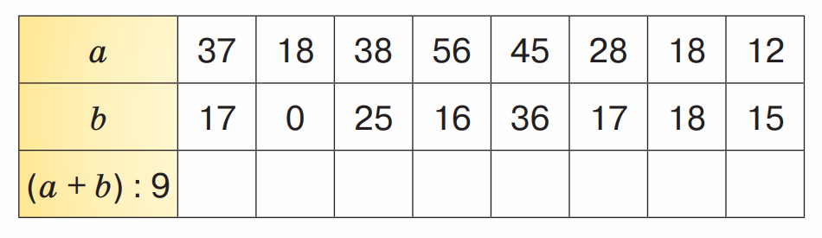
Обчисліть значення буквеного виразу, скориставшись даними таблиці
6
2
7
8
9
5
4
3
Досліди, чи можна використовувати подані в таблиці пари чисел а і в для знаходження значення виразу (а – в) : 9.
Підручник
Ст.65 №377

Slide 16

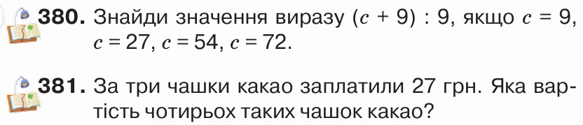
Домашнє завдання
На сторінці 66 буквений вираз№ 380 та задача № 381

Slide 17
Для відкриття інтерактивного завдання натисніть на помаранчевий прямокутник
Відкрити онлайнове інтерактивне завдання

Slide 18



Рефлексія. Вправа «Мікрофон»
Що ми називаємо змінною?
Де зустрічаємо змінні?
Блок-схема допомагає скласти короткий запис до задачі чи розв’язати її?
Яке завдання на уроці було найважчим?

Slide 19



Рефлексія. Вправа «Ромашка»
Отже, урок закінчено. Оціни свою роботу на уроці ромашкою
Не сподобалась своя робота на уроці
Сподобалась своя робота на уроці
Не всі завдання були зрозумілі

